Slide 1
中文名称规范联合协调委员会第十六次会议
香港中文名称规范小组 (JULAC HKCAN) 工作报告
25-27 / 10 / 2018
代表:
邓倩儿， 香港理工大学, 包玉刚图书馆
黎珮婷，香港邻南大学, 邝森活图书馆

Slide 2
HKCAN 报告议程
近期动向
HKCAN 数据统计
Alma 工作环境简介
现今HKCAN名称规范的特征
规范工作流程的改变
未来动向

Slide 3
近期动向
2017 年 7 月
JULAC 八所图书馆书目纪录全部转移至 Alma
2018年 1 月
HKCAN规范纪录转移至 Alma
往后
ALMA 内的HKCAN成为JULAC名称规范的工作平台以建立新规范纪录, 并进行纪录更新或修改

Slide 4
HKCAN 数据统计
于 2017 年 7 月规范数量: 295,320 笔
直至 2018 年10 月初存于 ALMA HKCAN 的规范数量: 310,236 笔
増长率: 5%
注: 因还有清理工作未曾完成, 以上数量只是估计之数

Slide 5
Alma 工作环境
机构区 (Institution Zone)
网络区 (Network Zone)
共享区 (Community Zone)
包括本校机构数据，如本校管理的书目记录、本校激活的电子资源列表和本校纸本馆藏的元数据管理系统区域
JULAC联盟的八所大学, 各自有独立的机构区
贡献原始编目, 规范数据以建立 JULAC 网路区
享受网络区內数据资源用以抄本编目
调节合适配置,配合共享区內LCNAF及网络区內HKCAN数据作为 JULAC 的规范管理
虚拟机构，用作管理界面和中央仓储和目录
合作网络用来集中管理某些特性的管理工具，如配置表、使用许可和记录
JULAC 网络区目录
HKCAN 数据储存
只容许少数人取得权限登入, 登入权限须向 JULAC BSC 申请
ExLibris 维护所有ALMA 机构可用的资源。包括知识库、共享区目录和规范文件
存有多个权威数据库, 包括
LCNAF
Ex Libris 定时更新共享区内的权威数据

Slide 6
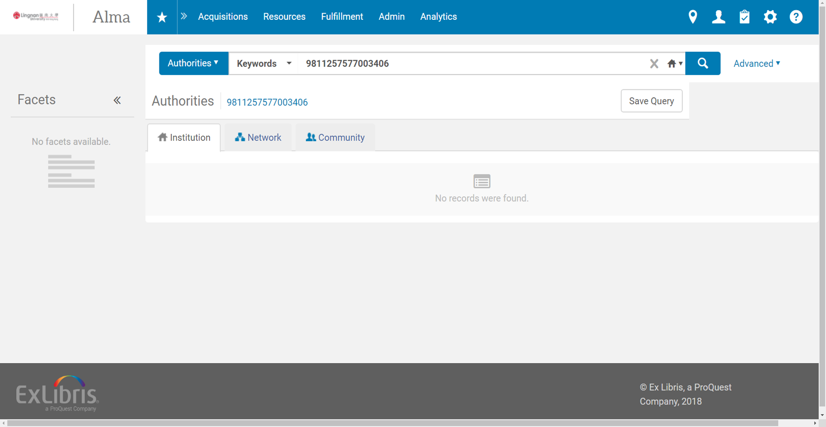
机构区介面：
能看见三个分页

Slide 7
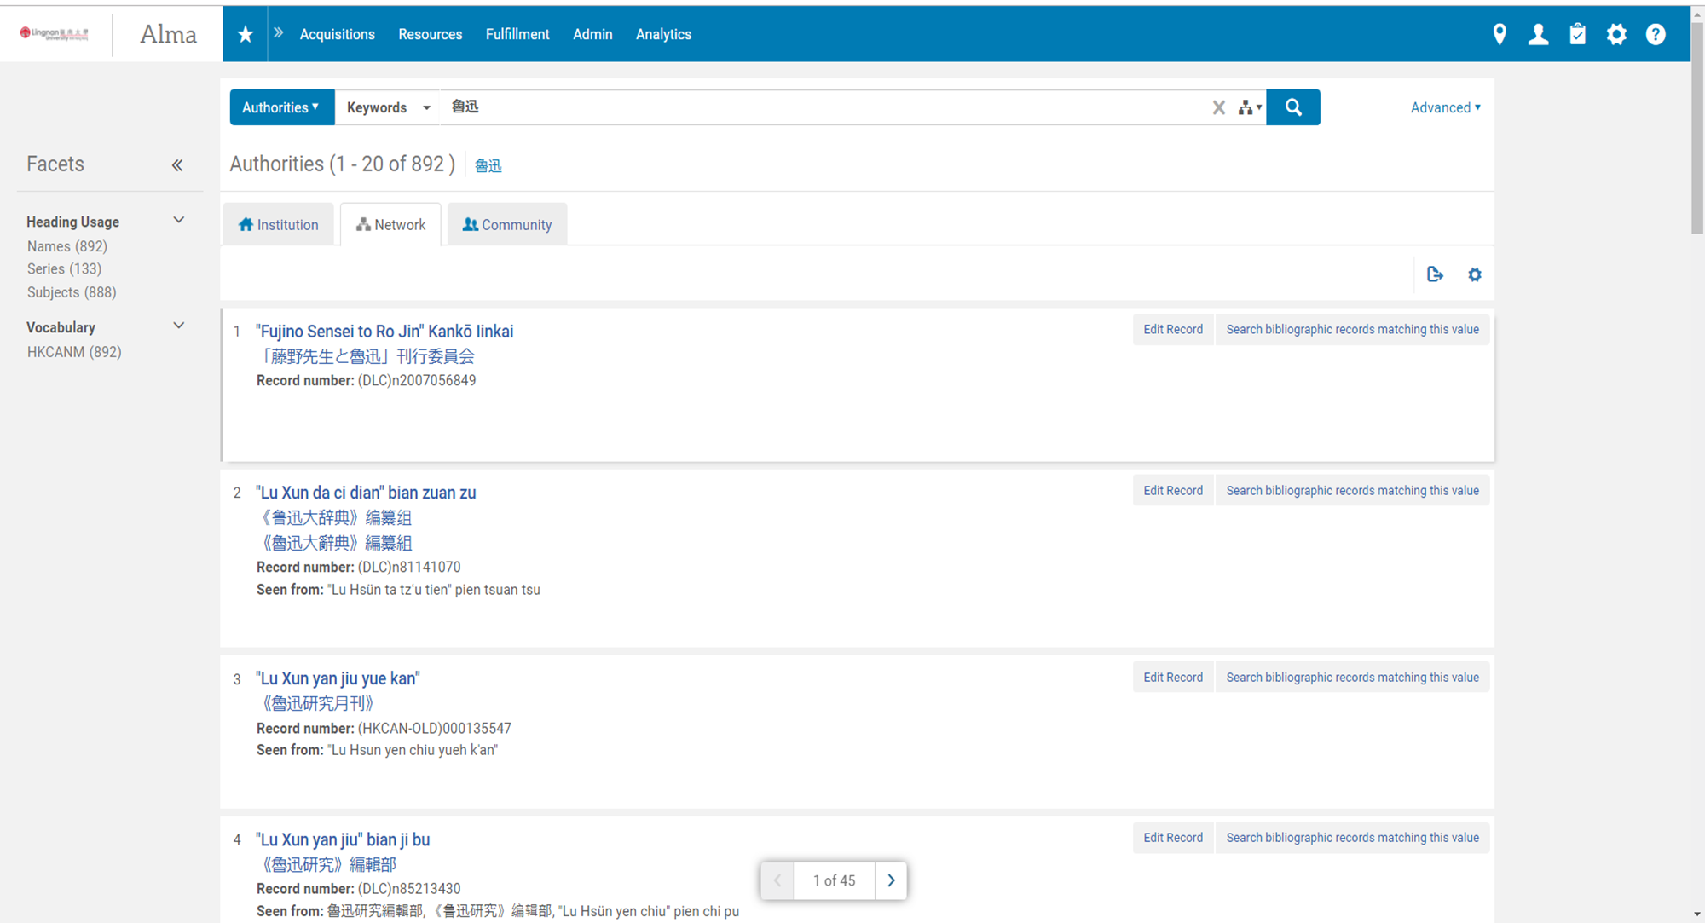
JULAC 网络区
搜索规范数据
数据來源:
由JULAC八所大学贡献,
存放于JULAC网络区
代替HKCAN OPAC.

Slide 8
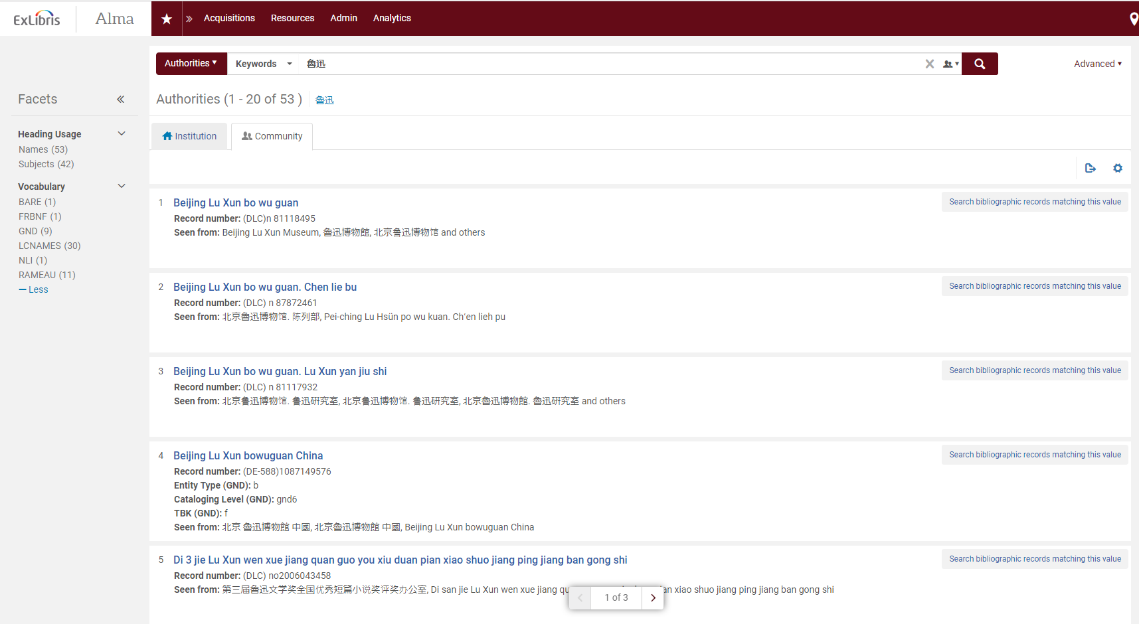
网络区介面:
介面中只能看见两个分页
其中的 “Institution” 所指的是 JULAC 网络区

Slide 9
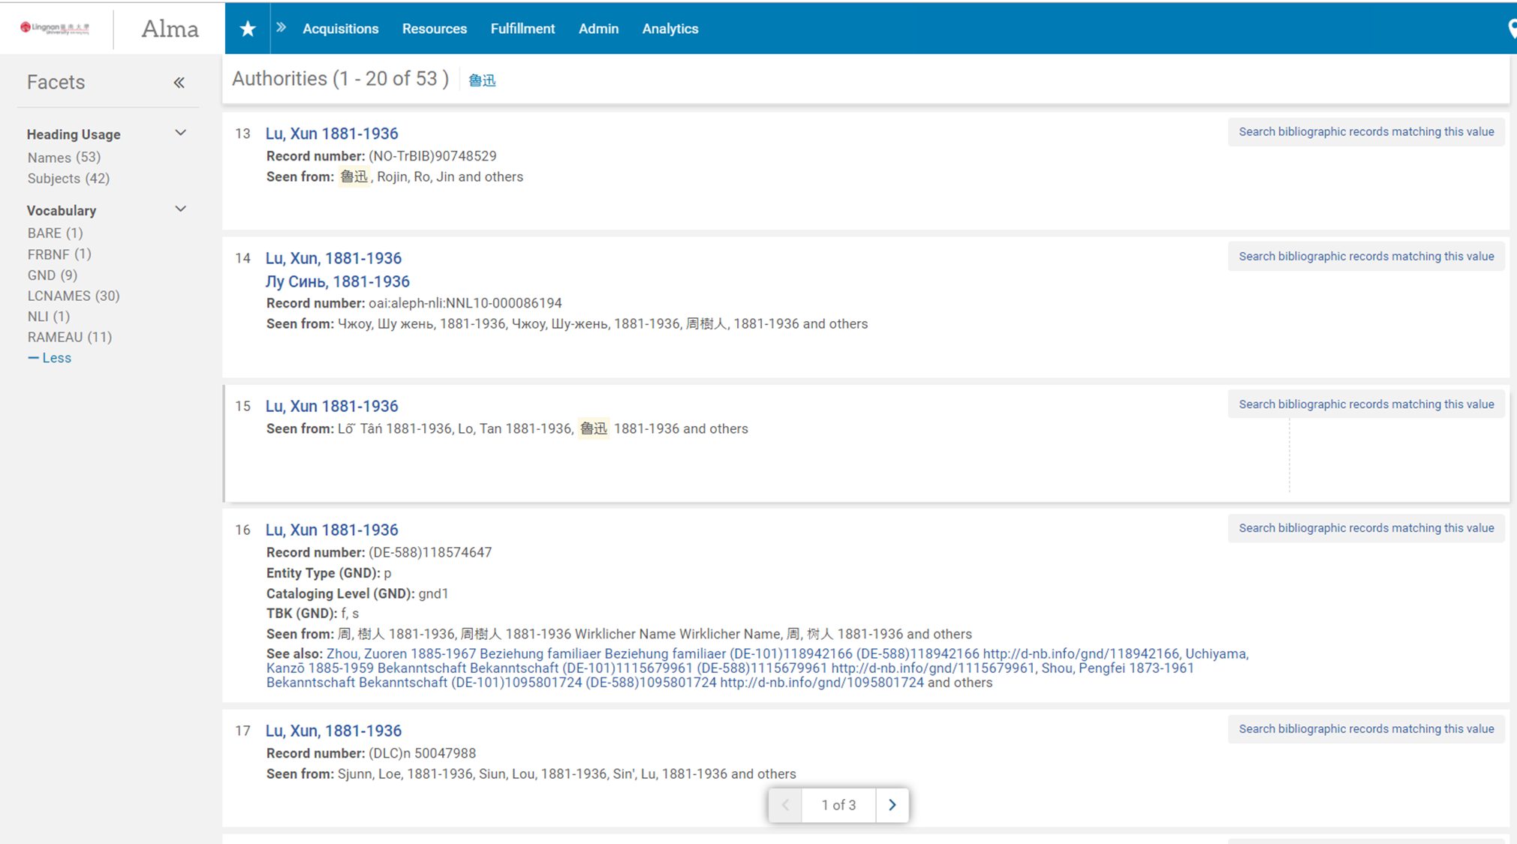
在共享区：
可见4个搜索结果,
分别源自不同规范数据组织,
需以Record Number 识别

Slide 10
HKCAN名称规范的特征:
1.不采用 7XX (ALMA 建构内不支援 7XX)
2.多种语文1XX 以支援编目内的多种语
文, 拉丁字源之规范以及中/日/韩字源之规范皆录于1XX
3. 中/日/韩的1XX, 4XX及5XX字源目录皆根据 ISO 15924 注有 $9 作为编码以辨别语文
例:
中文名字的$9標注→ hani
日文名字的$9標注→ jpan
韓文名字的$9標注→ kore
注: 当上载至CNASS时, 会作特別安排, 将1XX$9 改至 7XX.

Slide 11
HKCAN 記錄上載到 CNASS (在Alma之前和之後的比較)
Alma 之前
Alma 之後
Alma 控制號
HKCAN 控制號
多個 7xx

Slide 12
规范工作流程的改变
转用ALMA之前
转用ALMA之后
JULAC 八所图书馆各自保存及维持各自所需用的权威纪录
八所图书馆各自在自己的系统中制造权威纪录
然后定期将新制的权威纪录数据上存至特定的FTP 平台
再由HKCAN 合约员工把重复的规范数据删除及上存至HKCAN服务器
HKCAN权威纪录集中在ALMA网路区中央管理
八所图书馆皆可在ALMA网路区直接处理权威纪录相关工作
实时更新, 避免了数据重复

Slide 13
ALMA建构内的规范管理:
可见 图中的1XX 的项目旁标有
代表该项目已经链接上一个规范项目
Notes:
Authority control workflow in Alma
Headings are linked to authority records in an authority file
Iinking is indicated by bincular icon

Slide 14
如需查看规范项目来源, 可按 F3
也可以选择规范数据库

Slide 17
未来动向
JUALC 正在跟 ExLibris 商量把JULAC 网络区内的 HKCAN 数据发布至 ALMA 共享区
届时, 所有 ALMA 用户都可以在 ALMA 共享区内搜索HKCAN 的数据
对于非 ALMA 用户, JULAC 建议他们可从 CNASS 搜索 HKCAN 的数据
HKCAN 会定期把数据上存至 CNASS
HKCAN 公用目录 (HKCAN OPAC) 已不再更新

Slide 18
谢谢聆听

